Slide 1

Муниципальное бюджетное учреждение культуры
Централизованная библиотечная система г. Таганрога
Библиотечно - информационный центр - филиал №12
Донские писатели и поэты - фронтовики
Донские писатели и поэты –
фронтовики

Slide 2

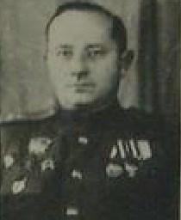

Библиотечно - информационный центр - филиал №12
Андриасов Михаил Андреевич-писатель
(1914-1984)
Во время Великой Отечественной войны Андриасов специальный корреспондент фронтовой газеты «Боец РККА»,затем «Комсомольской правды»,старший лейтенант. Участвовал в боях на Закавказском , Северо- Кавказском,2-м Белорусском фронтах, в Отдельной Приморской армии. В 1944 году получил тяжёлое ранение.

Slide 3
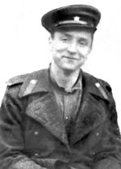
Библиотечно - информационный центр - филиал №12
Бондаренко Игорь Михайлович-писатель
(1927-2014)
В 1942 году Гарри Бондаренко был угнан гитлеровцами из оккупированного Таганрога в Германию и находился в концлагере в «Rostock-Marienehe» в городе Росток, при авиазаводе Хейнкеля «Мариене». Лагерный номер 47704. Малолетний узник гитлеровских концлагерей. Участник французского антифашистского Движения Сопротивления (1943—1944годы). В 1945 году Бондаренко бежал из лагеря и добровольно вступил в Красную армию, принимал участие в боях в составе войск Второго Белорусского фронта. Сначала, благодаря знанию немецкого языка, попал в полковую разведку. Заканчивал войну шофёром миномётной батареи. После Победы подразделение, в котором служил Г. М. Бондаренко, было задействовано в ликвидации диверсионных групп «Вервольф», оставленных гитлеровским командованием на территории Мекленбурга и Померании.

Slide 4




Библиотечно - информационный центр - филиал №12

Slide 5
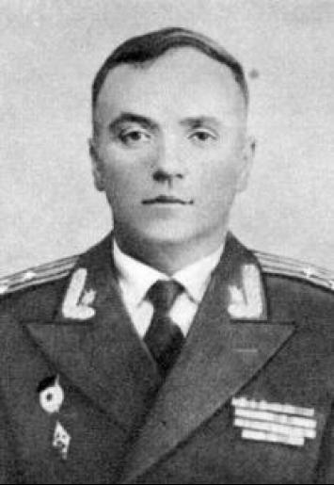

Библиотечно - информационный центр - филиал №12
Гасенко Григорий Степанович- писатель
(1910-1985)
С началом Великой Отечественной войны Гасенко призывают в РККА и направляют в инженерные войска. Будучи сапёром, затем минёром, будущий писатель принимает участие в Сталинградской битве, боях на Дону, в Крыму. Награждается боевыми медалями.

Slide 6
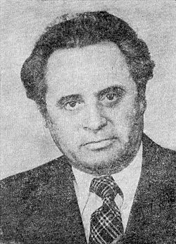
Библиотечно - информационный центр - филиал №12
Доли́нский Дании́л Ма́ркович - поэт
(1925 — 2009)
Когда началась Великая Отечественная война,
эвакуировался в Казахстан. В январе 1943 года Долинского призывают в ряды РККА и направляют в Серпуховское авиатехническое училище. Окончив его, он воюет на 3-м Украинском фронте механиком, стрелком-радистом, затем военным корреспондентом. В 1944 году в армейской газете публикуются его первые стихи[. Был награждён боевыми медалями.

Slide 7

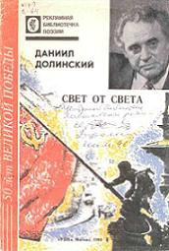
Библиотечно - информационный центр - филиал №12
О войне я начал на войне.
И дала армейская газета
Восемь строчек ротного поэта
Хоть и были строчки – не вполне…
Ничего, что кто-то в них махорку
Завернул, прислюнивши слегка, ничего!.
Зато я помню зорьку, клок бумаги, Трепет фитилька…

Slide 8
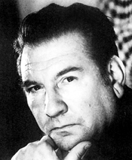
Библиотечно - информационный центр - филиал №12
Доризо Николай Константинович - поэт
(1923-2011 )
Среднюю школу Доризо окончил в 1941 году в Ростове-на-Дону, и буквально со школьной скамьи ушел на фронт, участвовал в боях на Черноморском побережье. Также в годы Великой Отечественной войны он работал литературным сотрудником в Военном издательстве и в редакции окружной газеты «Слово бойца». В 1942 году на фронте, еще не будучи профессиональным поэтом, Николай написал стихотворение «Дочурка», музыку к которому сочинила Гольдина. И буквально через несколько дней эта песня стала известна всему фронту и была пронесена солдатами до конца войны.

Slide 9


Библиотечно - информационный центр - филиал №12
Какие б песни мы не пели,
Поем мы песни той войны.
Давно мы сняли с плеч шинели,
Но снятся нам все те же сны.
Под Ленинградом и под Керчью,
Куда бы мы с тобой ни шли,
Война выходит нам навстречу
На всех путях родной земли…

Slide 10
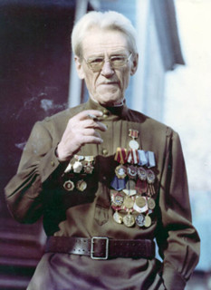
Библиотечно - информационный центр - филиал №12
Закруткин Виталий Александрович - писатель
(1908—1984)
Война круто изменила планы Закруткина. Порвав прямо в военкомате уведомление о брони для научных работников, он отправляется на фронт военным корреспондентом. По живым впечатлениям от боев им была написана книга фронтовых рассказов и очерков «На переднем плане» (Пятигорск, 1942 г.). Сотрудничая с армейскими газетами, Закруткин снабжал их репортажами и очерками с окопных передовых. Войну завершил в Берлине. По возвращении с фронта вернулся на прежнюю работу, но груз военных впечатлений заставляет обратиться к фронтовому дневнику, по материалам которого создается повесть- хроника «Кавказские записки» (1946).

Slide 11


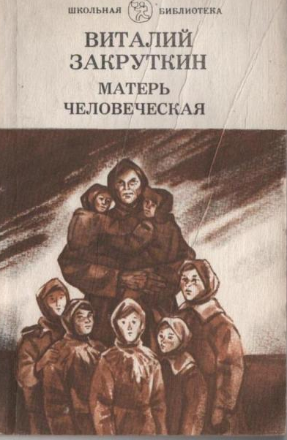
Библиотечною - информационный центр - филиал №12

Slide 12
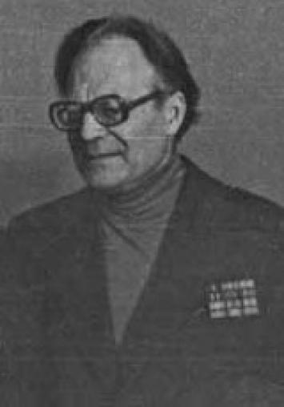


Библиотечною - информационный центр - филиал №12
Изю́мский Борис Васильевич - писатель
(1915 — 1984)
В 1941 году добровольцем ушёл на фронт. Служил в кавалерии, артиллерии, командовал стрелковой ротой. В 1943 году в боях за Мелитополь был ранен. В бою за Абганерово заменил погибший расчет противотанкового орудия и прямой наводкой сжег танк, при этом был вторично ранен и контужен. После излечения демобилизован и в 1944 году направлен в Новочеркасское суворовское училище преподавателем истории, логики и психологии, где проработал до 1951 года.

Slide 13
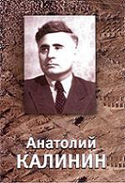
Библиотечно - информационный центр - филиал №12
Калинин Анатолий Вениаминович
(1916 — 2008)
В годы Великой Отечественной войны 1941 - 1945 годов Калинин - фронтовой корреспондент «Комсомольской правды». Героизму советских бойцов посвящены повести «На юге» (1944), «Товарищи» (1945) и созданный на их основе роман «Красное знамя» (1951). В сентябре 1941 командируется на Южный фронт как специальный военный корреспондент «Комсомольской правды». Впервые характерный калининский стиль проявился в очерке «Искры над Грозным» (1942), повествующем о кровопролитных боях под стратегически важным для немцев нефтяным редутом, лишь после взятия которого они должны были развернуть генеральное наступление на Сталинград.
Большую часть своего фронтового пути Калинин прошел вместе с Донским 5-м гвардейским кавалерийским корпусом. Многие герои Калинина впоследствии окажутся так или иначе причастными к этому фронтовому братству.

Slide 14




Библиотечно - информационный центр - филиал №12

Slide 15
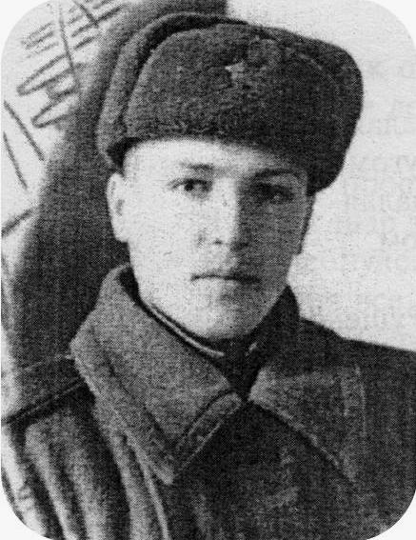

Библиотечно - информационный центр - филиал №12
Коркищенко Алексей Абрамович -писатель
(1926 — 2009)
Семнадцати лет, в апреле 1943 года, добровольцем ушел на фронт. Был артиллеристом, участвовал в боях на Юго-Западном и 1-м Украинском фронтах. Со своим полком дошел до Бреслау-на-Одере.

Slide 16
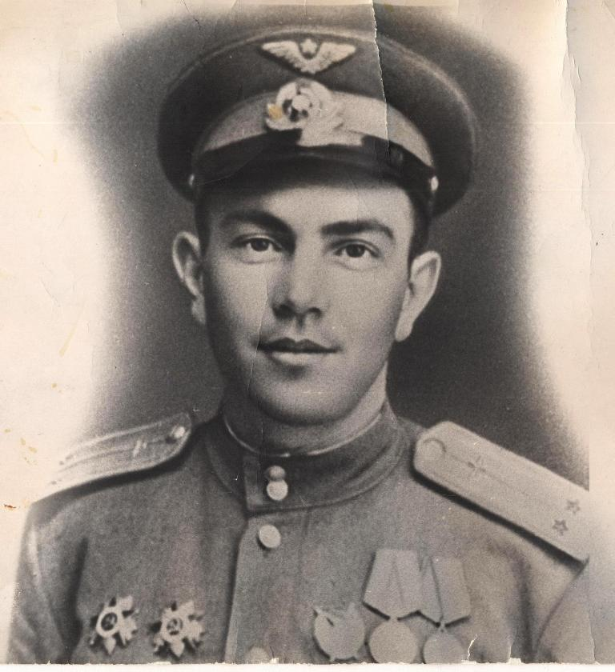
Библиотечно - информационный центр - филиал №12
Лебеденко Петр Васильевич -писатель
(1916 — 2003)
До войны Петр Лебеденко окончил летное училище Гражданского воздушного флота, служил в авиации. Но прогремели первые залпы Великой Отечественной войны, и вот уже в крепких руках молодого летчика – штурвал боевого самолета. Во время Отечественной войны сделал более восьмисот вылетов, чаще всего в тыл противника, к партизанам. За боевые заслуги удостоен наград, в том числе ордена Красного Знамени, орденов Отечественной войны I и II степени, польского ордена «Серебряный крест за заслуги» и других.

Slide 17



Библиотечно - информационный центр - филиал №12

Slide 18
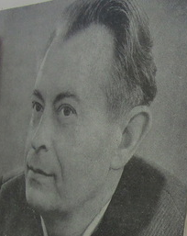


Библиотечно - информационный центр - филиал №12
Моложавенко Владимир Семенович – писатель
(1924-2012)
Окончив девятый класс, ушел на фронт и завершил войну в Праге старшим сержантом, награжденным боевыми медалями и чехословацким орденом "Партизанская звезда".

Slide 19
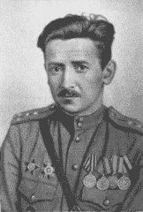

Библиотечно - информационный центр - филиал №12
Недогонов Алексей Иванович -поэт
(1914 -1948)
Участник советско-финляндской войны 1939—1940 годов (рядовой 241-го стрелкового полка), был тяжело ранен в руку под Выборгом. Во время Великой Отечественной войны в звании капитана военный корреспондент газеты «За нашу победу» (1-я гвардейская армия Западного фронта), с октября 1943 года — газеты «Советский воин» (3-й Украинский фронт). За две войны, которые поэт прошёл как воин и журналист, ему довелось побывать в Финляндии, Польше, Румынии, Болгарии, Югославии, Венгрии, Австрии, Чехословакии.

Slide 20
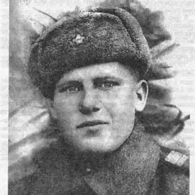
Библиотечно - информационный центр - филиал №12
Владимир Васильевич Олефиренко- поэт
(1925-2014)
Поэт, будучи юным пареньком, добровольцем уйдя на фронт из родного села Кагальника Азовского района, попал в самое горнило боевых действий в Прибалтике, отважно сражался на передовой, участвовал в кровопролитных боях с отборными озверевшими головорезами из эсэсовских полков – германских и латышских. Боец Советской Армии Олефиренко уничтожил несколько фашистских пулеметных точек, подбил гранатой немецкий танк, вышел победителем в штыковой схватке с гитлеровцем, попав на несколько часов в плен, самостоятельно вырвался из него, прихватив с собой и утащив к своим за линию фронта оглушенного вражеского солдата; был контужен, тяжело ранен, чуть не лишился руки. Домой вернулся инвалидом войны. На груди сверкали ордена Отечественной войны первой степени, Славы третьей степени, медали.

Slide 21
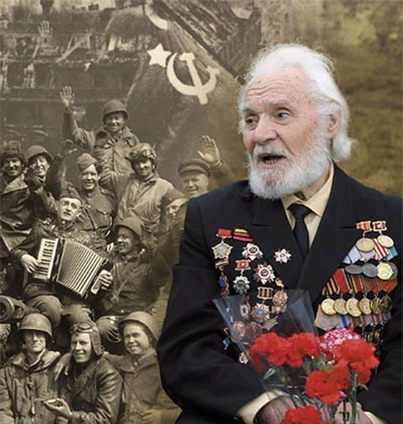
Во имя павших и живых
Россия – мать!
Храни всех ветеранов!
Храни и береги фронтовиков!
У них еще в сердцах
Живучи раны
От пережитых
Огненных годов.
И за победу,
Светлую на свете,
Для нас и поколений молодых
Храни героев
Сказочной планеты, храни во имя
Павших и живых!
Библиотечно - информационный центр - филиал №12

Slide 22
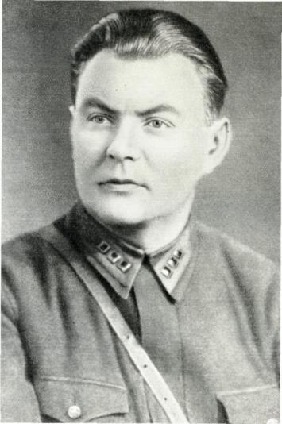

Библиотечно - информационный центр - филиал №12
Софро́нов Анато́лий Влади́мирович- поэт
(1911—1990)
Софронов — участник Великой Отечественной войны, имел боевые награды, был тяжело ранен. С первых дней войны находился на Западном фронте: работал в армейской газете 19-й армии И.Конева. С осени 1942 и до конца войны Софронов был специальным корреспондентом газеты «Известия». «Кроме работы в газете,— рассказывал он,— писал стихи и песни. Бывал на многих фронтах. 6 ноября1942 перелетел линию фронта и оказался в Суземском районе Брянщины у брянских партизан. Там впервые спел в партизанской землянке песню, написанную с композитором Сигизмундом Кацем «Шумел сурово брянский лес».

Slide 23
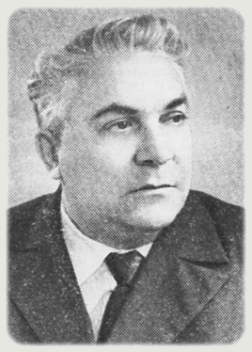

Библиотечно - информационный центр - филиал №12
Суичмезов Александр Михайлович-писатель
(1911 — 1986)
В 1941—1944 годах А. М. Суичмезов — офицер: политработник Советской Армии; принимал участие в издании плакатов, агитокон, а также альбомов, посвященных героической защите Родины от фашистских захватчиков.

Slide 24
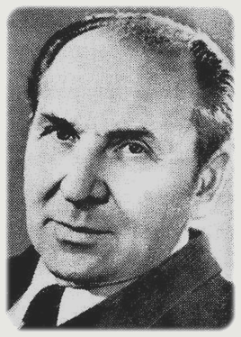

Библиотечно - информационный центр - филиал №12
Фоменко Владимир Дмитриевич -писатель
(1911 - 1990)
На четвертый день войны он был призван и направлен в Ростовское артиллерийское училище, по окончании которого его назначили командиром взвода в самом училище. Когда фронт подошел к Ростову, он в составе партийно-комсомольского дивизиона участвовал в обороне города. Воевал на Кубани и Северном Кавказе. Во время войны писал, печатался в военных газетах, но редко. В 1946 году в областном книжном издательстве вышла книга очерков В. Фоменко «Дело чести» о защитниках Ростова и строителях, восстанавливающих разрушенный фашистами город.

Slide 25
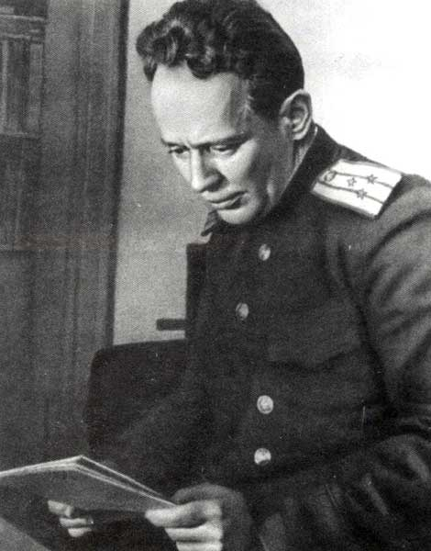
Библиотечно - информационный центр - филиал №12
Шолохов Михаил Александрович-писатель
(1905-1985)
В июле 1941 года Шолохов, полковой комиссар запаса, был призван в армию, направлен на фронт, ра­ботал в Совинформбюро, был специальным коррес­пондентом «Правды» и «Красной звезды», участвовал в боях под Смоленском на Западном фронте, под Ростовом на Южном фронте. Его очерки "На Дону", "На Смоленском направлении", рассказ "Наука ненависти" публиковались в разных изданиях и имели большую популярность. Во время войны начал публикацию глав из нового романа "Они сражались за Родину"

Slide 26



Библиотечно - информационный центр - филиал №12

Slide 27
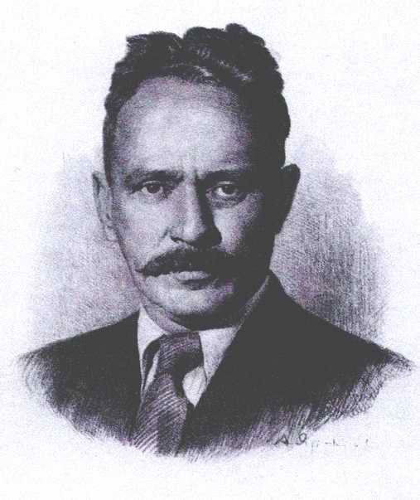

Библиотечно - информационный центр - филиал №12
Шолохов-Синявский Георгий Филиппович-писатель
(1901 — 1967)
В годы Великой Отечеств. войны 1941—45 Шолохов - Синявский был политруком госпиталя, корреспондентом армейской газеты. О героизме сов. народа написаны сборники рассказов «Змей-Горыныч» (1944), повесть «Жизнь» (1944; под названием «Домик у речки», 1963), роман «Волгины» (кн. 1—3, 1947—51),повесть «У кургана» (1949)

Slide 28


Библиотечно - информационный центр - филиал №12
Спасибо за внимание
Контактная информация:
347932 Ростовская область
г. Таганрог, ул. Театральная ,6
(8634)33-33-13
F12@taglib.ru
Составитель :Ведущий библиотекарь Тюпова Т. В.
БИЦ- филиал №12 МБУК ЦБС

